Slide 1
I Plenária da Campanha Nacional por Direitos Sociais
Brasília, 23 de março de 2024
A LUTA POR DIREITOS SOCIAIS
X
O PRIVILÉGIO DO SISTEMA DA DÍVIDA

Slide 2
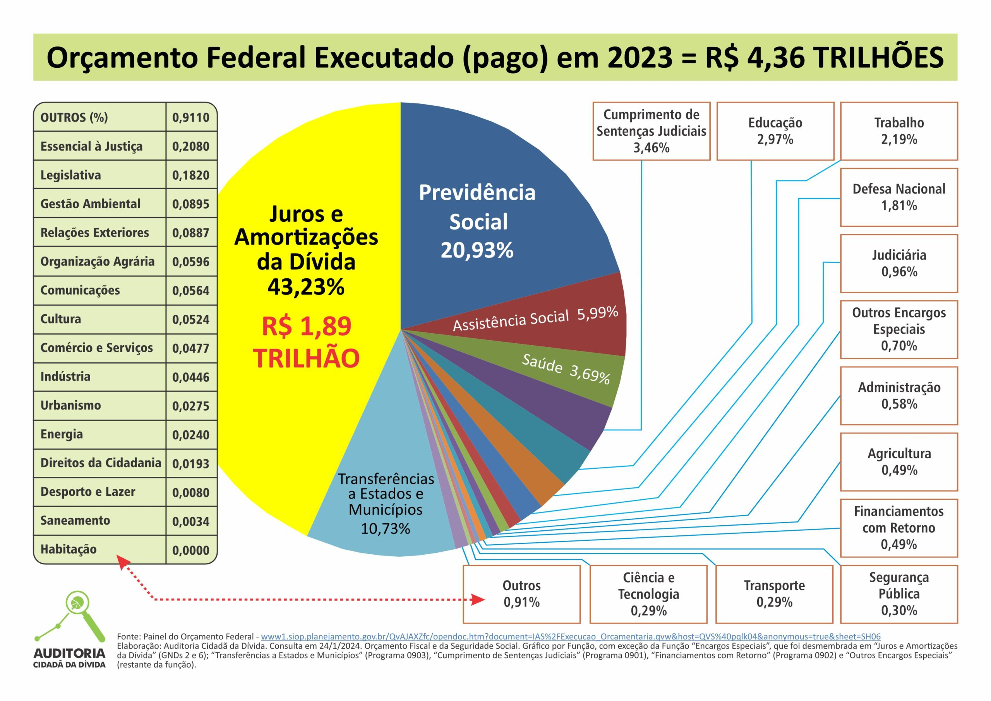
ORÇAMENTO FEDERAL EXECUTADO EM 2023
PRIVILÉGIO DO SISTEMA DA DÍVIDA

Slide 3
COMO ENFRENTAR O SISTEMA DA DÍVIDA
AUDITORIA
Com participação da sociedade
A dívida pública tem servido para investimentos sociais?
Quem se beneficia deste endividamento?

Slide 4
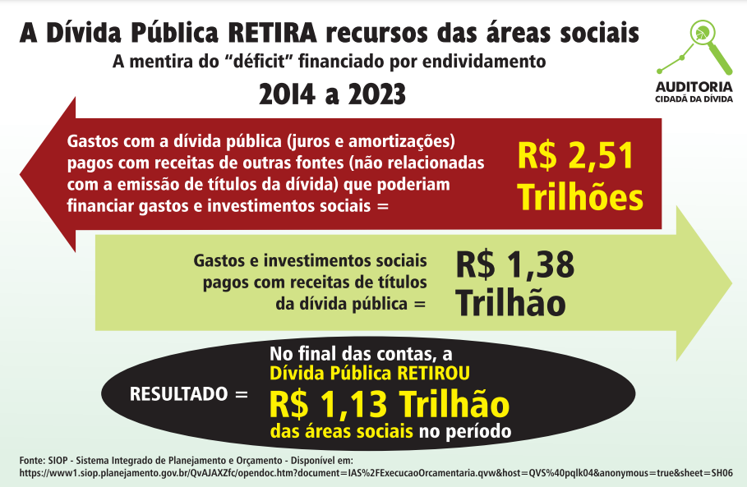
A FALÁCIA DO USO DA DÍVIDA PARA GASTOS SOCIAIS
No Brasil a dívida tem SUBTRAÍDO recursos das áreas sociais: além de consumir praticamente todos os recursos advindos da emissão de novos títulos, ainda absorve recursos provenientes de outras fontes, que poderiam ser destinados a investimentos em áreas sociais.
Ver artigos:
https://bit.ly/2S72v8v https://bit.ly/3Eq59u9

Slide 5
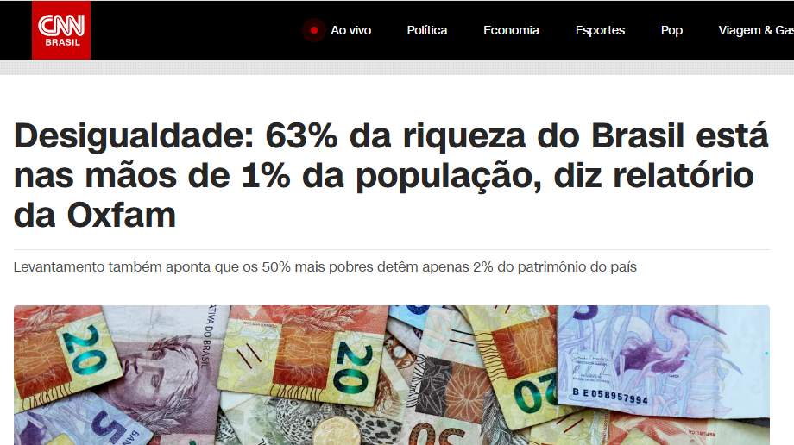
MODELO ECONÔMICO CONCENTRADOR DE RENDA
Fonte: https://www.cnnbrasil.com.br/internacional/desigualdade-63-da-riqueza-do-brasil-esta-nas-maos-de-1-da-populacao-diz-relatorio-da-oxfam/

Slide 6
PARA QUE TEM SERVIDO A DÍVIDA PÚBLICA NO BRASIL?
PAGAR OS JUROS E AMORTIZAÇÕES DA PRÓPRIA DÍVIDA
E OUTROS MECANISMOS FINANCEIROS
- Bolsa Banqueiro
- Operações de “swap”
Constituição de Reservas Internacionais
Prejuízos do Banco Central

Slide 7
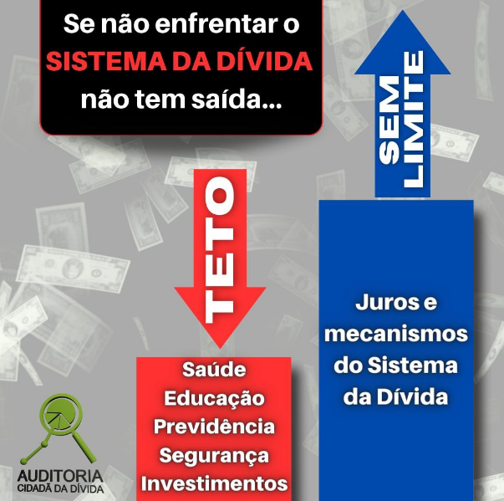
Lei Complementar 200/2023 ARCABOUÇO FISCAL
Manteve o teto de gastos sociais para “guardar recursos importantes para o pagamento do endividamento público”
Impõe graves restrições orçamentárias para cumprir o teto e a meta de superávit primário

Slide 8

COMO MUDAR ESTA SITUAÇÃO?
CONSCIENTIZAÇÃO DA SOCIEDADE SOBRE O SISTEMA DA DÍVIDA
AMANHÃ: PLENÁRIA FINAL diálogo com toda a plenária sobre:
- Definição dos eixos da Campanha
- Agenda da campanha
- Coordenação nacional da Campanha, que substituirá a coordenação provisória.
Notes:
8

